Slide 1
Preparación preoperatoria de una osteosíntesis de fractura proximal de fémur
Grupo de discusión
Traducción: Elena Miguel, Ana Alfonso
Nombre del presentador Arial 24 pt
Reunión Arial 24 pt
Título del presentador Arial 20 pt
Ciudad, mes, año Arial 20pt
Notes:
Agradecimientos
Colaboradores
Yarek Brudnicki, Polonia
Bernadeta Kaluza, Polonia
Revisión
Emanuel Gautier and Peter Wahl, Suiza (caso)
Thomas Ruedi, Suiza
Susanne Baeuerle, Suiza
Isabel Van Rie Richards, Suiza
Traducción
Elena Miguel, Spain
Ana Alfonso, Spain

Slide 2
¿Cómo utilizar este material de discusión?
Precurso
Pasar la presentación y hacerla propia:
Los moderadores, cirujano y personal de quirófano, hablarán sobre el contenido y verán quien se encargará de cada tema.
El moderador personal de quirófano ( si no es posible un cirujano moderador) puede querer reducir el contenido de la clasificación de fracturas.
Ensayar y asegurarse que conocen bien los contenidos.
Curso
Dirijir la discusión haciendo preguntas.
No dar otra conferencia.
Motivar a los participantes a conocer los contenidos. La presentación ayuda a dirijir la discusión.
Nota importante
Asegúrese de que la atención se centra en las cuestiones de enfermeria y no en la clasificación de fracturas!

Slide 3
Objetivos
Al finalizar, los participantes deberían ser capaces de:
Describir el tipo de fractura (clasificación).
Revisar los 4 principios de la estabilización de fractura según AO.
Diseñar preparación por Enfermería de la cirugía por Fx proximal de fémur.
Notes:
¿Como se utiliza esta presentación?
Guia para un grupo de discusión:
Describir la fractura
Decidir un tratamiento
Centrarse en la preparacion preoperatoria de este tratamiento en particular
Centrarse en los 3 objetivos de aprendizaje
Se pueden omitir las diapositivas de la clasificación de las fracturas
Los monitores de cada grupo de discusión deberian ser un equipo formado por una enfermera y un medico
Nota importante– Gastar la mayor parte del tiempo discutiendo cuestiones de enfermeria. ¡Evitar priorizar la clasificcion de fracturas !
Si es posible, utilizar la caja de instrumental de prácticas para permitir tocar el instrumental y discutir y/o probar la funcionalidad de los instrumentos.

Slide 4
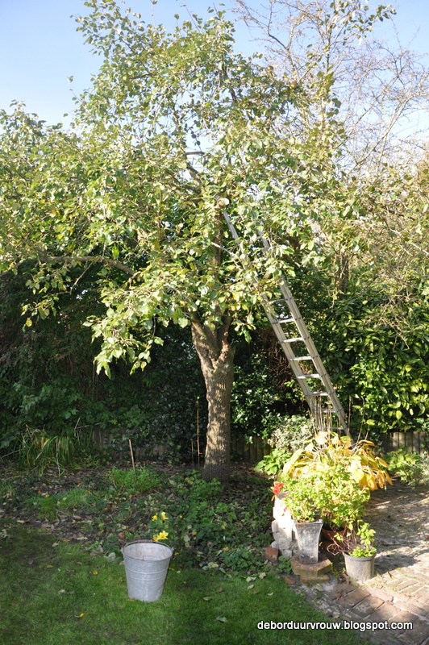
Caso
Caída desde una escalera cogiendo manzanas
Mujer, 65 años
Fractura proximal de fémur izquierdo

Slide 5
Describir la fractura
Notes:
¿Qué hueso esta roto?
¿En que zona se ha roto? (Diafisis, metáfisis, epífisis o en otra zona anatómica)
¿Es una fractura simple, en cuña o conminuta? ¿Cual es el patrón de la fractura?
¿La fractura compromete a la articulación?
¿Esta es una fractura estable o inestable?
Otros temas para la discusión:
Es necesario ver las dos proyecciones de Rx (lateral y AP)
Las dos articulaciones, adyacentes a la fractura, deben ser revisadas en la Rx.

Slide 6
Repaso de la clasificación AO de las fracturas (1/4)
Hueso: Cada hueso está numerado
1
2
3
4
1
2
3
4
Notes:
Ejercicio para recordar los números de los huesos (Fotografías con el ejercicio en la próxima diapositiva):
Indicar a los participantes que se pongan de pie.
Ellos cruzarán los brazos, diciendo juntos en alto el numero y tocando:
Brazos
Antebrazos
Femures
Tibias

Slide 7
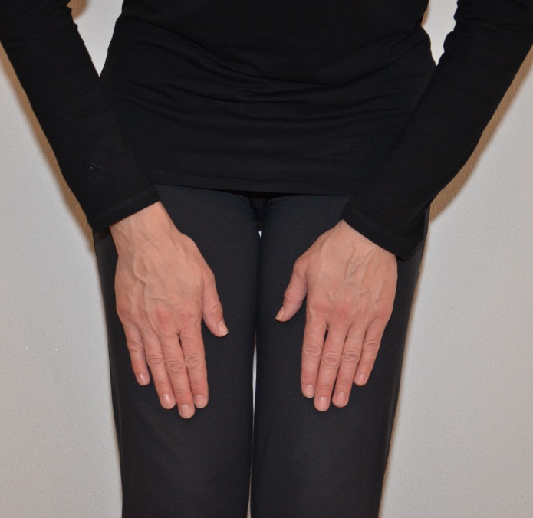
Imágenes para recordar el numero de huesos según la clasificación AO
Notes:
Ejercicio para recordar los números de los huesos:
Indicar a los participantes que se pongan de pie.
Ellos cruzarán los brazos, diciendo juntos en alto el numero y tocando:
Brazos
Antebrazos
Femures
Tibias

Slide 8
Repaso de la clasificación AO de las fracturas (2/4)
Segmentos: Cada parte del hueso está numerada
Cada hueso está dividido en 3 segmentos
Etiquetado 1,2,3 de
proximal a distal
1
2
3

Slide 9
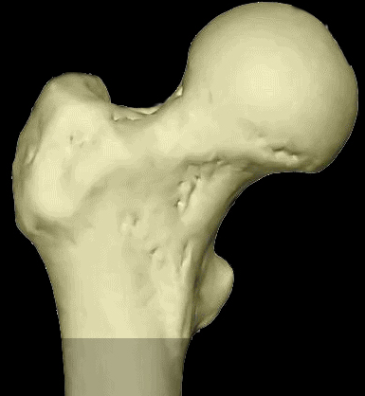
Repaso de la clasificación AO de las fracturas (3/4)
Localización de la fractura
A
Trocánter
B
Cuello
C
Cabeza
Extraarticular,
trocantérica
Extraarticular,
cuello
Intraarticular,
cabeza

Slide 10
Repaso de la clasificación AO de las fracturas (4/4)
Detalles (Grupo) de fracturas proximales de fémur
Notes:
La próxima diapositiva muestra todos los detalles de las fracturas proximales de fémur. Mencionar solo brevemente.

Slide 11
Pertroc.
simple
Pertroc.
multifragm.
Intertroc.
Trocánter
A
A1
A2
A3
Cuello
Subcapital
Transcervical
Subcapital
desplazada
B
B1
B2
B3
Cabeza
Articular
simple
Metafisaria
multifragm.
Articular
multifragm.
C
C1
C2
C3
Notes:
1.¿ Qué tipo de grupo es?
A. Fractura Extraarticular (Trocantérea)
1. Simple
2. Metafisaria en cuña
3. Metafisaria compleja
B. Fractura articular parcial (Subcapital)
1. Lateral sagittal
2. Medial sagittal
3. Coronal
C. Fractura articular completa (Subcapital desplazada)
1. Articular simple
2. Metafisaria multifragmentaria
3. Articular multifragmentaria

Slide 12
Clasificación de la fractura (1/5)
Hueso
fémur
3
1
2
3
4
Notes:
1. ¿ Qué hueso está fracturado?
2. ¿ Qué número tiene ese hueso en la Clasificación AO de fracturas?

Slide 13
Clasificación de la fractura (2/5)
Hueso
fémur
3
1
2
3
Segmento
proximal
1
Notes:
1.¿Qué segmento óseo está afectado?
Proximal
Segmento medial (diafisis)
Segmento distal
2. ¿ Qué numero tiene el segmento proximal dentro de la Clasificacion AO de fracturas?

Slide 14
Clasificación de la fractura (3/5)
Hueso
fémur
3
Segmento
proximal
1
Tipo
trocantérica
A
Trocantérica
Cuello
Cabeza
A
B
C
Notes:
1. ¿Qué tipo de fractura es?
Fractura trocantérea
Fractura del cuello
Fractura de la cabeza

Slide 15
Clasificación de la fractura (4/5)
A1
Hueso
fémur
3
Pertroc.
simple
Segmento
proximal
1
Tipo
trocantérica
A
A2
Pertroc.
multifragm.
Group
pertrocant.
simple
1
A3
Intertroc.
Notes:
¿ Qué tipo de subgrupo es?
Pertrocantérea simple
Pertrocantérea multifragmentaria
Intertrocantérea

Slide 16
Clasificación de la fractura (5/5)
Hueso
fémur
3
Segmento
proximal
1
Tipo
trocantérica
A
Group
pertrocant.
simple
1
La paciente tiene una fractura
31-A1.

Slide 17
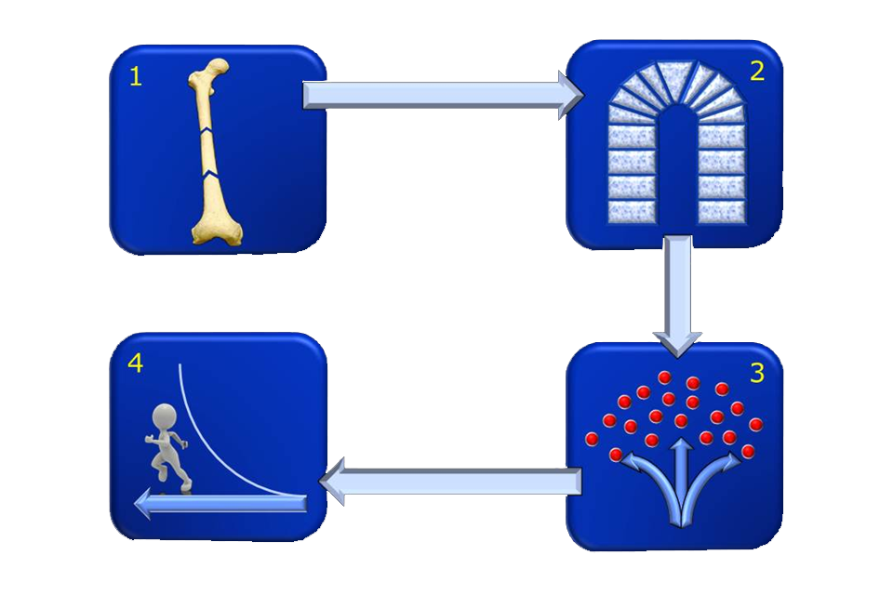
Aplicar los 4 principio AO
Notes:
¿ Qué tipo de reducción se realizará? (abierta o cerrada, directa o indirecta, sin tocar la fractura). La mayoría de la veces, en el fémur hablamos de reducción cerrada o abierta.
¿ Qué tipo de estabilización se aplicará? (estabilidad absoluta o relativa) ¿Cómo se podría fijar la fractura? ¿ Qué tipo de consolidación se espera?
¿ Qué abordaje se realizará? (abierto, mínimamente invasivo…) ¿Cuál será el efecto sobre las partes blandas?
¿ Qué tipo de movilización se realizará tras la cirugía? (Movimientos del miembro lesionado, la carga de peso,….)

Slide 18
Estabilización de fractura proximal de fémur
Notes:
Discutir sobre el tratamiento recomendado. ¿Qué opciones hay?

Slide 19
Estabilización de fractura proximal de fémur
El tratamiento recomendado para este tipo de fractura es fijación interna con Dynamic Hip Screw (DHS).
Notes:
Discutir sobre la elección del implante.
Discutir otras opciones, por ejemplo, PFNA
Discutir sobre las diferencias entre los dos dispositivos:
PFNA comparte carga, permitiendo pronto el apoyo parcial.
DHS soporta carga, que generalmente permite el apoyo con peso parcial temprano en una fractura estable.
Esta es una indicación ideal para DHS; con una reducción anatómica, una correcta colocacion del tornillo y un buen soporte óseo el cual permite una estructura estable y una carga inmediata.
Para las Fracturas estables A1 existe un consenso:
Fijación extramedular: DHS, placas anguladas, etc.
- Todos lo hacen muy bien
- Cirugia corta
- Poca pérdida de sangre
- Económico
- Apoyo parcial temprano
Fijación intramedular: PFN, Gamma, etc.
- No tiene ventajas
- Más caro
References
Curtis M.J et al, 1994 Injury 25: 99 : Prox. Femur fract. Biomechanical study to compare extra- and intramedullary fixation
Butt M.S. et al 1995 Injury 26 :615: Comparison DHS / Gamma nail, a controlled trial
Hoffmann R. et al. 1999 Unfallchirurg: 102, 182: IMHS vs. DHS, prosp.random. studie

Slide 20
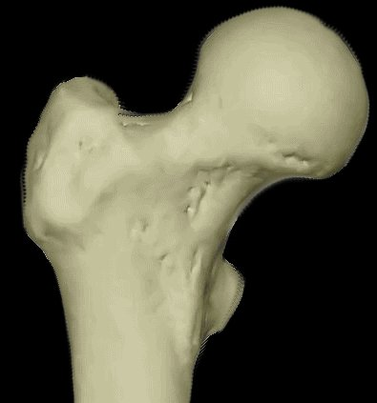
Fractura estable o inestable (1/3)
Notes:
Una fractura pertrocantérea estable de fémur permite una reducción anatómica especialmente del calcar, si esto se consigue, el DHS es el implante ideal y permite la carga parcial inmediata. Si hay fragmentación en la zona del trocánter menor (calcar), correspondiendo a un tipo A2/3, hay riesgo de que el DHS se rompa por fatiga.

Slide 21
Fractura estable o inestable (2/3)
31 A.1
estable
Después de la reducción

Slide 22
Fractura estable o inestable (3/3)
31 A.2/3
inestable

Slide 23
¿Qué necesitas preparar?
Posición
Instrumental e implantes
Procedimiento
Notes:
Visión de conjunto de la preparación preoperatoria desde el punto de vista de enfermería:
Posición
Instrumental e implantes
Procedimiento

Slide 24
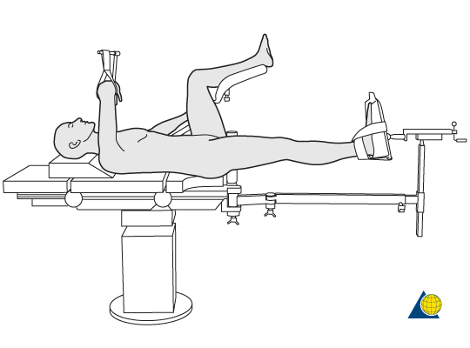
¿Qué necesitas preparar?
Posición
Notes:
Discutir sobre la posición segura del paciente (accesorios necesarios, Mesa de tracción, etc…).
Discutir consejos y trucos.

Slide 25
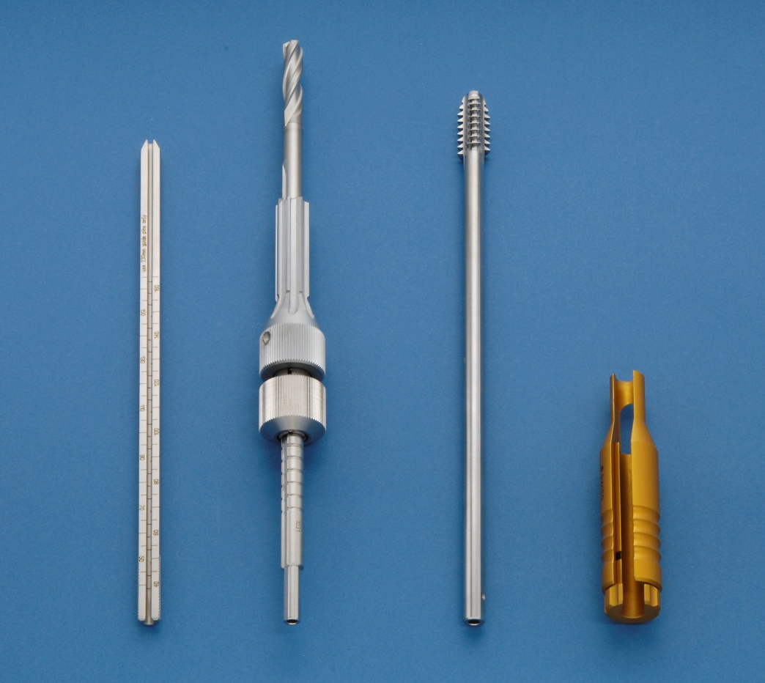
¿Qué necesitas preparar?
Instrumental e implantes
Notes:
Si es posible, utilizar la caja de instrumental de prácticas para permitir tocar el instrumental y discutir y/o probar la funcionalidad de los instrumentos.
Discutir sobre el material y equipo necesario para este tipo de intervención (intensificador de imagen, isquemia, etc…).
Discutir sobre el instrumental específico de la fijación de fracturas con DHA, Nota: Esta fotografía no está completa ¿Qué instrumentos faltan?
Discutir la utilización, el cuidado intraoperatorio y de mantenimiento de instrumetales específicos.

Slide 26
¿Qué necesitas preparar?
Procedimiento – Pasos de la técnica
Notes:
Discutir sobre el abordaje quirúrgico.
Discutir sobre el procedimiento quirúrgico y los pasos individuales de la técnica.

Slide 27
¿Qué necesitas preparar?
Procedimiento – Pasos de la técnica
Reducción cerrada
Inserción de aguja-guía
Fresa, terraja e inserción del DHS
Estabilización de la placa
Notes:
Esta diapositiva es complementaria a la diapositiva anterior, por si algunos de los puntos no se han tocado.

Slide 28
Conclusión
Notes:
Los participantes llegar a una conclusión.

Slide 29
Conclusión
Mujer de 65 años con fractura proximal de fémur tratada con DHS.
Reducción cerrada conseguida en la mesa de tracción.
Fijación interna proporcionará estabilidad relativa y consolidación ósea secundaria.
Preparar el caso siguiendo la estructura: “ P I P”.
Notes:
Esta diapositiva es complementaria a la diapositiva anterior, por si algunos de los puntos no se han tocado.

